Slide 1

App Vinos
iOS-Xcode-Objective C
Francisco José Escámez Martín
Julen Hernandez Azpeitia
Jose Andres Gonzalez Ventura
Samuel Maillo Cabrerizo

Slide 2

Introducción
Gestión de catas
Usuarios de la aplicación
Catas almacenadas
Atributos de cada cata
Categorías de clasificación de los vinos

Slide 3
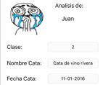
Gestión de Catas
App de Vinos nos permite llevar en nuestro móvil un sistema con el cual poder tener una lista de las catas realizadas.
Además podremos consultar las catas a través de un resumen de la cata
- Usuario que la creó
- Categoría del vino
- Fecha

Slide 4
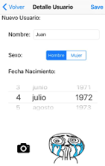
Usuarios de la aplicación
La aplicación nos permite dar de alta tantos usuarios como deseemos.
Cada usuario tiene una lista de catas propia.
Cada usuario tendrá:
Nombre + Fecha de Nacimiento
Sexo + Avatar a elegir

Slide 5
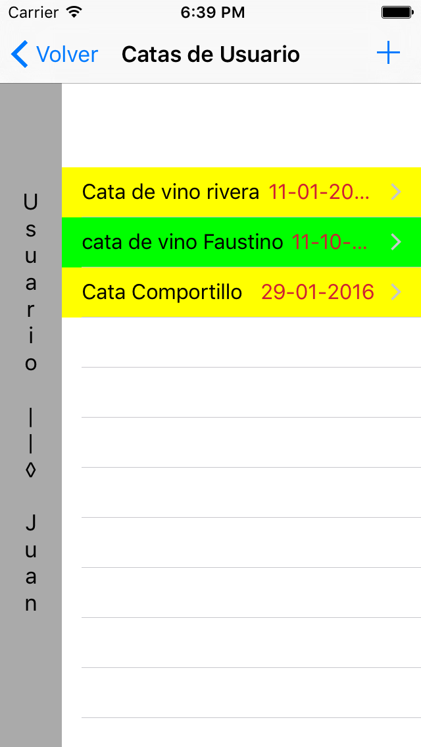
Catas almacenadas
Los usuarios podrán consultar sus catas anteriormente almacenadas
Cada cata guarda la clase del vino evaluado, el nombre que le damos a la cata y la fecha en la que se ha realizado

Slide 6
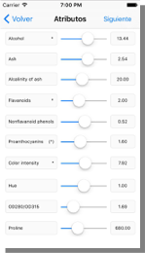
Atributos de cada cata
En cada cata que vayamos a realizar se necesitan evaluar una serie de atributos comunes para poder diferenciar entre las posibles clases de vino.
Estos atributos son: Alcohol, Ash, Alcalinity of ash, Flavanoids, Nonflavanoids phenols, Proanthocyanins, Color intensity, Hue, OD280/OD315 y Proline

Slide 7
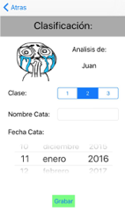
Categorías de clasificación
Cada cata pertenecerá a una clase que depende de sus atributos, esta clase puede calcularse de diversas maneras.
Es aquí donde da comienzo a tener sentido el concepto de:
- Líneas de Productos Software -

Slide 8
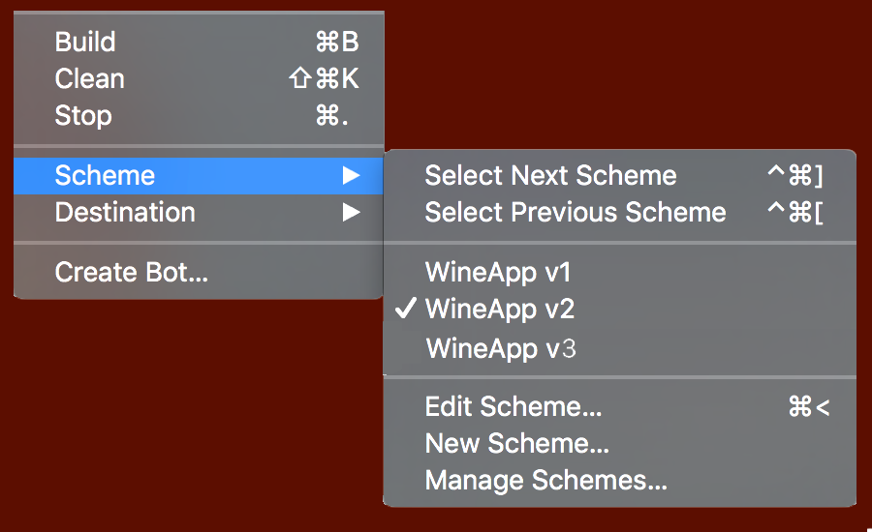
LPS es nuestra App de Vinos
Nuestra tarea consiste en crear tres aplicaciones distintas, con un cuerpo común, pero se diferencian en una o varias características una de otra.
Versión 1:
El usuario especificará la categoría del vino
Versión 2:
La aplicación determina la categoría del vino
Versión 3:
Se realiza una petición a un servicio web que nos regresa el resultado de la categoría del vino.

Slide 9
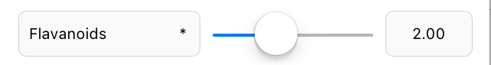
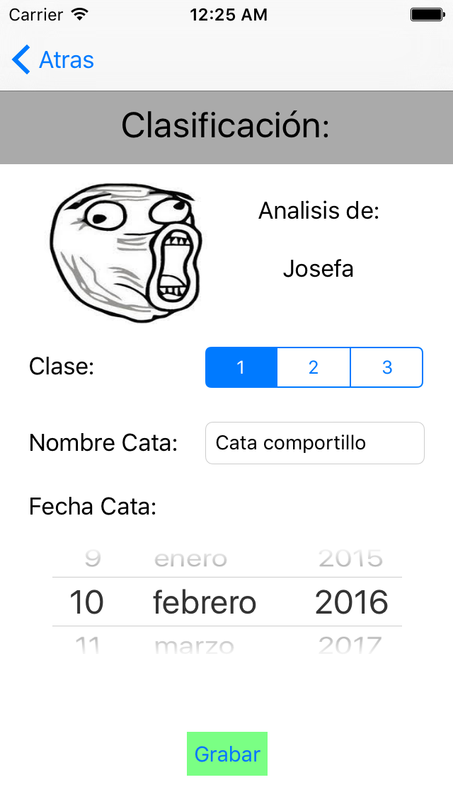
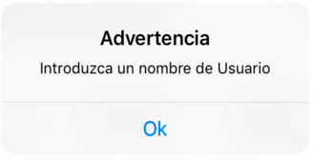
Componentes visuales
Text Field
Table View
Segmented Control
Image View
Slider
AlertController
DatePicker

Slide 10
Codificando
Slider
DetalleCatas.h
@property (weak, nonatomic) IBOutlet UITextField *Alcohol;
DetallesCatas.m
(IBAction)Alcohol:(id)sender
{UISlider *variable_alcohol = (UISlider *) sender;
NSString *valor_alcohol = [NSString stringWithFormat:@"%.2f", variable_alcohol.value];
self.Alcohol.text = valor_alcohol;}

Slide 11
Codificando
AlertController
DetallesUusario.m & DetalleFinalCatas.m
UIAlertController *alert = [UIAlertController alertControllerWithTitle:@"Advertencia" message:@"Introduzca un nombre de Cata" preferredStyle:UIAlertControllerStyleAlert];
UIAlertAction *accion = [UIAlertAction actionWithTitle:@"Ok" style:UIAlertActionStyleDefault handler:^(UIAlertAction *action)
{
[alert dismissViewControllerAnimated:YES completion:nil];
}];
[alert addAction:accion];
[self presentViewController:alert animated:YES completion:nil];

Slide 12
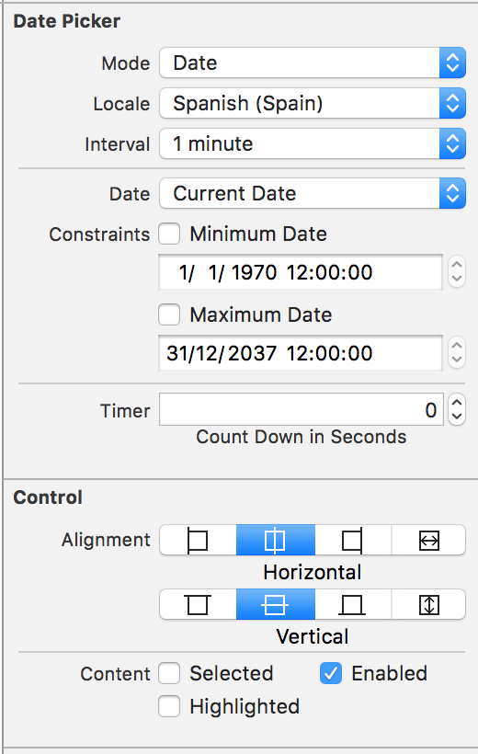
Codificando
DataPicker
DetallesUusario.h & DetalleFinalCatas.h
@property (weak, nonatomic) IBOutlet UIDatePicker *fechaCata;

Slide 13
Gracias por su atención
¿Preguntas?
@fjescamez
@julen1991
@FuckingEneny
@SrMaillo

